Slide 1

Je compose pour vous avec ma douce et fidèle amie
50 photos qui laissent quand
même assez peu d’espoir
quant à l’avenir de l’humanité…
hein ! N°3
par Lande

Slide 2
Je compose pour vous avec ma douce et fidèle amie
Vous avez foi en l’humanité ?
Si la réponse est oui, il y a fort à parier qu’après avoir vu ces images, vous changerez d’avis ! Non mais parce que là, très clairement, les gens que nous vous présentons aujourd’hui sont… comment dire… les mots me manquent. Je vous invite plutôt à regarder ces photos et à vous faire votre propre avis. On fonce dans le mur mes amis…

Slide 3
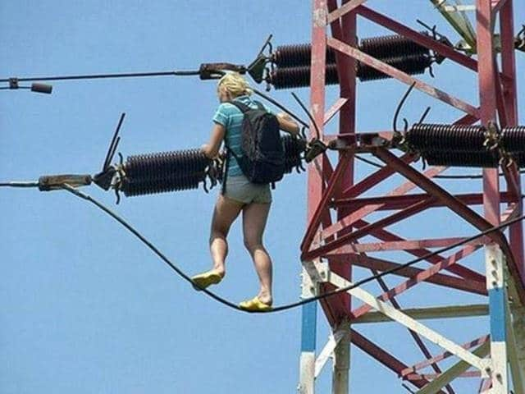
Je compose pour vous avec ma douce et fidèle amie
21. Est-ce bien raisonnable ?

Slide 4
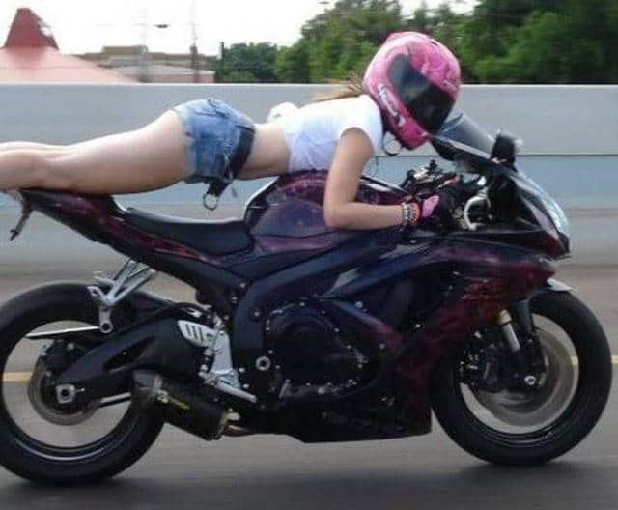
Je compose pour vous avec ma douce et fidèle amie
22. Comme c’est malin !

Slide 5
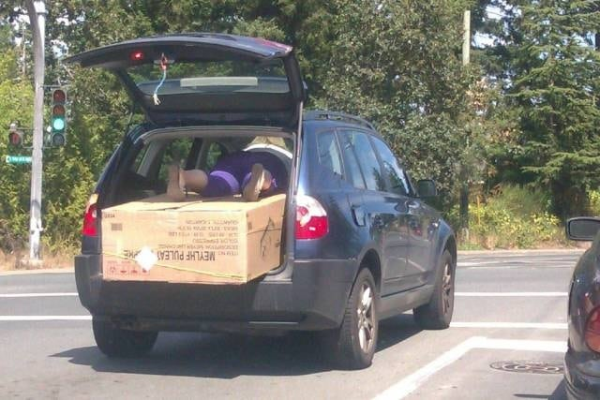
Je compose pour vous avec ma douce et fidèle amie
23.Comme ça le meuble ne tombera pas… madame peut-être

Slide 6
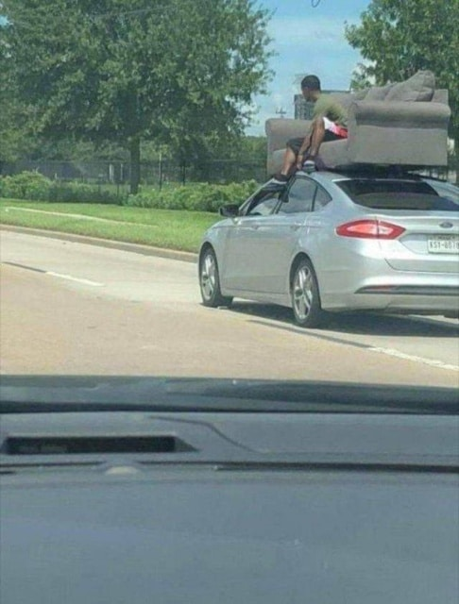
Je compose pour vous avec ma douce et fidèle amie
24. Allez go !

Slide 7
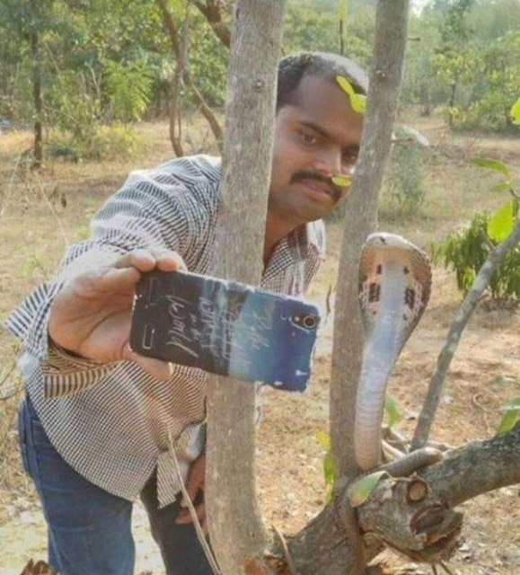
Je compose pour vous avec ma douce et fidèle amie
25. Dangerous selfie

Slide 8
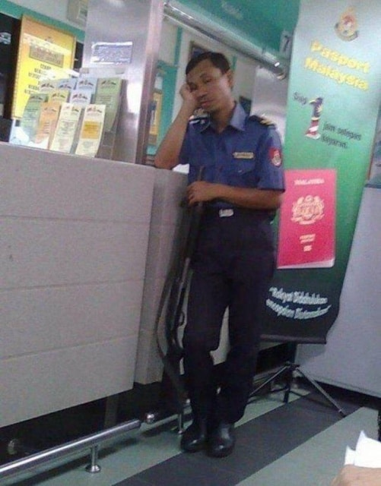
Je compose pour vous avec ma douce et fidèle amie
26. Un peu de vigilance tout de même

Slide 9
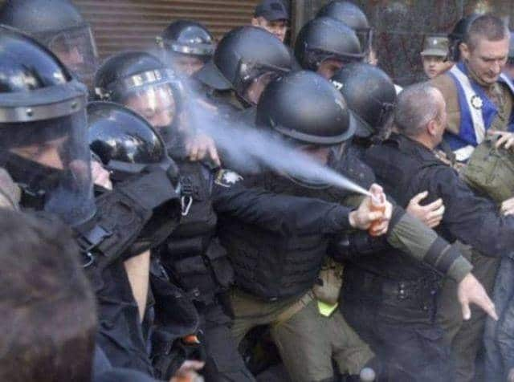
Je compose pour vous avec ma douce et fidèle amie
27. THE fail !

Slide 10
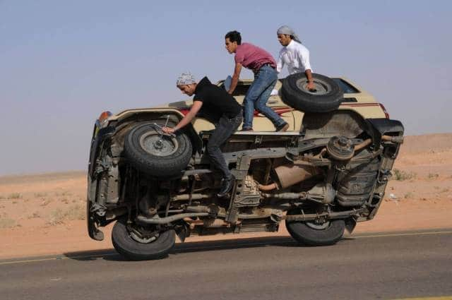
Je compose pour vous avec ma douce et fidèle amie
28. Quand t’as pas de cric

Slide 11
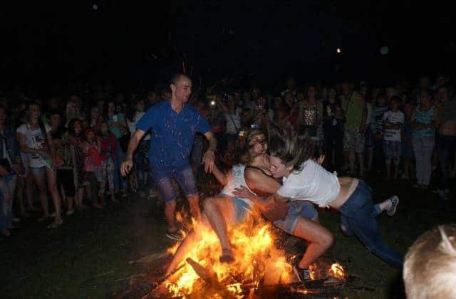
Je compose pour vous avec ma douce et fidèle amie
29. Et là, c’est le drame

Slide 12
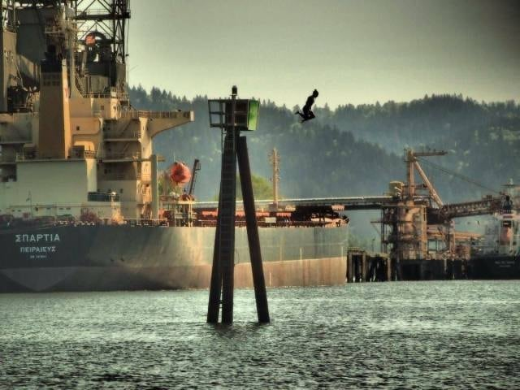
Je compose pour vous avec ma douce et fidèle amie
30. Oh mais quelle belle idée

Slide 13
Je compose pour vous avec ma douce et fidèle amie
C’était
50 photos qui laissent quand
même assez peu d’espoir
quant à l’avenir de l’humanité…
hein ! N°3
par Lande

